Slide 1
Ugunsdrošība un civilā aizsardzība
bērnu nometnēs
Rīga, 2026
Paulis Tretjakovs
pt29@inbox.lv

Slide 2
Normatīvie akti, kas reglamentē ugunsdrošības un civilās aizsardzības prasības
Ugunsdrošības, ugunsdzēsības un glābšanas darbu likums
Ministru kabineta 2016. gada 19. aprīļa noteikumi Nr. 238 “Ugunsdrošības noteikumi” (turpmāk -UN)
Ministru kabineta 2009.gada 1.septembra noteikumi Nr.981 “Bērnu nometņu organizēšanas un darbības kārtība” (turpmāk-MK not Nr.981).
Civilās aizsardzības un katastrofas pārvaldīšanas likums

Slide 3
Ugunsdrošības, ugunsdzēsības un glābšanas darbu likums
4. pants. Par ugunsdrošību atbildīgās personas
(1) Par ugunsdrošību objektā ir atbildīgs objekta īpašnieks (valdītājs) vai pārvaldnieks, ja tas paredzēts pārvaldīšanas līgumā.
(2) Iznomātā (izīrētā) vai lietošanā nodotā objektā par ugunsdrošību ir atbildīgs nomnieks (īrnieks) vai cits lietotājs, ja tas paredzēts līgumā.

Slide 4
(3) Vairākām personām iznomātā vai lietošanā nodotā objektā par tā koplietošanas apkures, ventilācijas un elektroapgādes sistēmu, ugunsdrošības inženiertehnisko sistēmu (ārējo un iekšējo ugunsdzēsības ūdensapgādes sistēmu, automātisko un neautomātisko ugunsaizsardzības sistēmu) un aprīkojuma ekspluatāciju atbilstoši ražotāja tehniskajos noteikumos un ugunsdrošību regulējošos normatīvajos aktos noteiktajām prasībām ir atbildīgs objekta īpašnieks (valdītājs) vai pārvaldnieks, ja tas paredzēts pārvaldīšanas līgumā.

Slide 5
5. pants. Par ugunsdrošību atbildīgās personas pienākumi
(1) Par ugunsdrošību objektā atbildīgajai personai ir šādi pienākumi:
1) nodrošināt normatīvajos aktos noteikto ugunsdrošības prasību ievērošanu;
2) nodrošināt iespēju veikt valsts ugunsdrošības uzraudzību;
3) sniegt ar ugunsdrošības jautājumiem saistīto informāciju, ja to pieprasa Valsts ugunsdzēsības un glābšanas dienesta amatpersona ar speciālo dienesta pakāpi;
4) sniegt objekta ugunsdrošības stāvokļa novērtējumam nepieciešamo informāciju atbilstoši šā likuma 13. pantam;
5) veikt ugunsdrošībai nozīmīgu inženiertehnisko sistēmu darbspējas pārbaudi, ja to pieprasa Valsts ugunsdzēsības un glābšanas dienesta amatpersona ar speciālo dienesta pakāpi, kas veic ugunsdrošības pārbaudi.

Slide 6
6. pants. Pienākumi un prasības ugunsdrošības jomā
(1) Fiziskajām personām ir šādi pienākumi:
1) ievērot normatīvajos aktos noteiktās ugunsdrošības prasības un nepieļaut ugunsgrēka izcelšanos;
2) atskanot ugunsgrēka trauksmes signālam vai pamanot ugunsgrēku objektā, nekavējoties evakuēties (izņemot gadījumu, kad fiziskajai personai kā objektā nodarbinātajam ir noteikti pienākumi atbilstoši ugunsdrošības instrukcijai un tos attiecīgajā situācijā ir iespējams veikt);

Slide 7
3) ja izcēlies ugunsgrēks:
a) ziņot par to Valsts ugunsdzēsības un glābšanas dienestam, izmantojot vienoto ārkārtas palīdzības izsaukumu numuru "112" vai mobilo lietotni "112 Latvija",
b) informēt ugunsgrēka dzēšanas un glābšanas darbu vadītāju par cilvēkiem, kuri atrodas vai varētu atrasties ugunsgrēka apdraudētajā vietā, par objekta ugunsdzēsības ūdens ņemšanas vietām un piebraukšanas ceļiem, kā arī par ugunsbīstamību, sprādzienbīstamību un citiem bīstamiem faktoriem;

Slide 8
Ugunsdrošības noteikumi
1.Noteikumi nosaka ugunsdrošības prasības, kas fiziskajām un juridiskajām personām jāievēro,…
6. Fizisko un juridisko personu pienākums ir nepieļaut ugunsgrēka izcelšanos.
6.¹ Atrodoties objektā, fiziskās personas pienākums, atskanot ugunsgrēka trauksmes signālam vai pamanot ugunsgrēku, ir nekavējoties evakuēties (izņemot gadījumu, ja nodarbinātajam noteikti pienākumi atbilstoši ugunsdrošības instrukcijai un tos attiecīgajā situācijā ir iespējams veikt).

Slide 9
7. Ja izcēlies ugunsgrēks :
7.1. fiziskajai personai ir pienākums:
7.1.1. ziņot par to VUGD, zvanot uz vienoto ārkārtas palīdzības izsaukumu numuru 112, nosaucot ugunsgrēka izcelšanās adresi vai vietu un ziņotāja vārdu, uzvārdu, kā arī sniegt pieprasīto papildu informāciju par ugunsgrēku;
7.1.2. informēt ugunsgrēka dzēšanas un glābšanas darbu vadītāju par cilvēkiem, kuri atrodas vai varētu atrasties ugunsgrēka apdraudētajā vietā, objekta ugunsdzēsības ūdensņemšanas vietām un piebraukšanas ceļiem, ugunsbīstamību, sprādzienbīstamību un citiem bīstamiem faktoriem;

Slide 10
Papildus atbildīgās personas pienākumi ugunsgrēka gadījumā
7.2. saimnieciskās darbības objekta atbildīgajai personai papildus šo noteikumu 7.1. apakšpunktā minētajiem pienākumiem līdz brīdim, kad ierodas Valsts ugunsdzēsības un glābšanas dienesta apakšvienība, ir pienākums nodrošināt ugunsdrošības instrukcijā noteikto rīcību ugunsgrēka gadījumā atbilstoši šo noteikumu 180.7. apakšpunktam.

Slide 11
176. Atbildīgā persona nodrošina ugunsdrošības instrukcijas izstrādi objektam, teritorijai un būvobjektam (izņemot viendzīvokļa objektu, neapbūvētu teritoriju un teritoriju, kurā nenotiek būvdarbi). …. objekts – būve vai tās daļa;
184. Saimnieciskās darbības objekta vai publiska objekta atbildīgā persona nodrošina ugunsdrošības instruktāžu visiem nodarbinātajiem.
2.8.¹ nodarbinātais – visi objektā nodarbinātie, organizatoriski iesaistītās personas, kā arī personas, kuras veic darbu objektā uz līguma pamata vai ir citu komersantu darbinieki, kas nodarbināti objektā, atrodas praksē vai apmācībā;

Slide 12
178. Tiesības izstrādāt ugunsdrošības instrukciju, veikt ugunsdrošības instruktāžu, praktiskās nodarbības, ugunsdzēsības hidrantu un iekšējā ugunsdzēsības ūdensvada pārbaudi ir personai, kura ir ieguvusi profesionālo izglītību ugunsdrošībā vai saņēmusi apmācību ugunsdrošības jomā:
178.1. saimnieciskās darbības objektam un publiskam objektam, kurā var atrasties no 10 līdz 50 cilvēkiem, kā arī saimnieciskās darbības objektam ar sprādzienbīstamu vidi – atbilstoši Valsts ugunsdzēsības un glābšanas dienesta izstrādātai mācību programmai (ne mazāk par 20 stundām);

Slide 13
178.2. saimnieciskās darbības objektam un publiskam objektam, kurā var atrasties vairāk par 50 cilvēkiem, kā arī paaugstinātas bīstamības saimnieciskās darbības objektam – atbilstoši Izglītības un zinātnes ministrijas licencētai profesionālās izglītības programmai (ne mazāk par 160 stundām).

Slide 14
MK not.Nr981 minētie darba kārtības noteikumi, iekšējās kārtības noteikumi un drošības noteikumi (…….ugunsdrošības noteikumiem),
nav ugunsdrošības instrukcija un iepazīstināšana ar augstāk minētiem noteikumiem nav ugunsdrošības instruktāža Ugunsdrošības noteikumu izpratnē.

Slide 15
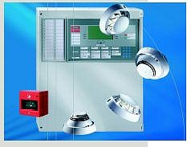
340. Publiskā objektā, ja tas atbilstoši lietošanas veidam nav paredzēts cilvēku izmitināšanai naktī, atļauts izmitināt cilvēkus naktī, ja:
340.1. objektā ir ierīkota automātiskā ugunsgrēka atklāšanas un trauksmes signalizācijas sistēma;

Slide 16

340.2. objekts ir nodrošināts ar balss izziņošanas ierīcēm (piemēram, ruporiem, megafoniem, mikrofoniem ar skaļruņiem), kas paredzētas cilvēku apziņošanai ugunsgrēka vai citu apdraudējumu gadījumā;
340.3. evakuācijas ceļu skaits un platums ir atbilstošs izmitināto cilvēku skaitam;
(UN 241.p- 243.p.)

Slide 17
340.4. evakuācija ir nodrošināta tieši uz āru no būves zemes virmas līmenī, ja personas tiek izmitinātas ne augstāk par trešo stāvu, vai, ja personas tiek izmitinātas augstāk par trešo stāvu, evakuācija ir nodrošināta caur aizsargātu evakuācijas ceļu vai dūmaizsargātu un ugunsaizsargātu kāpņu telpu.

Slide 18
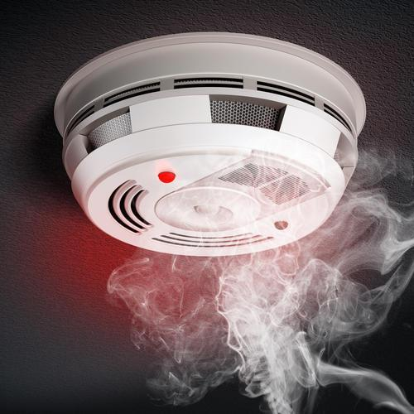
119. Viendzīvokļa objektu, daudzdzīvokļu objekta dzīvokli un publisku objektu, kurā paredzēts izmitināt gulēšanai līdz 10 cilvēkiem, nodrošina ar autonomu ugunsgrēka detektoru, kas reaģē uz dūmiem. Autonomo ugunsgrēka detektoru var aizstāt ar automātisko ugunsgrēka atklāšanas un trauksmes signalizācijas sistēmu.

Slide 19
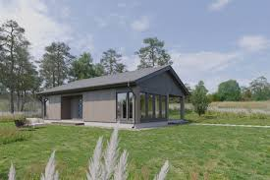
235. Publiska objekta telpās, kurās nakšņo cilvēki, izvieto stāva evakuācijas plānu. Šā punkta prasības neattiecas uz vienstāva publiska objekta telpām, kurām ir tieša evakuācijas izeja uz āru un kurās vienlaikus nakšņo ne vairāk kā 10 cilvēki.

Slide 20
MK noteikumu Nr.981 prasības, kas saistītas ar ugunsdrošību un VUGD
8. Pirms nometnes darbības uzsākšanas organizētājs:
8.3. sadarbībā ar nometnes vadītāju nodrošina nometnes darba drošības noteikumu, kā arī iekšējās kārtības un drošības noteikumu izstrādi, ņemot vērā diennakts laiku, kurā dalībnieki uzturas nometnē, izmitināšanas veidu un nometnes programmu, kā arī apstiprina minētos noteikumus…. , ugunsdrošības prasības…..
8.5. saņem Valsts ugunsdzēsības un glābšanas dienesta pozitīvu atzinumu par nometnes vietas atbilstību ugunsdrošības prasībām;

Slide 21
8.10. nodrošina, ka nometnes vadītājs:
8.10.2. ne vēlāk kā trīs darbdienas pirms nometnes darbības sākuma informācijas sistēmā iesniedz:
8.10.2.2. Valsts ugunsdzēsības un glābšanas dienesta pozitīvu atzinumu par nometnes vietas atbilstību ugunsdrošības prasībām (izņemot šo noteikumu 9.punktā minētos gadījumus);

Slide 22
Atzinums par atbilstību ugunsdrošības prasībām
Iesniegumu iespējams nosūtīt no www.nometnes.gov.lv
vai iesniegumā VUGD
kontakinformācija- www.vugd.gov.lv norādot:
1. Iesniedzēja rekvizīti, kontaktinformācija.
2. Nometnes adrese.
3. Ēkas, ēkas daļas vai telpas, kurus izmantos bērnu nometne. (piem. Saldus pamatskola. 1.Korpusa, 1.stāva 2.;3.;4. telpas un 1. korpusa 2.stāvs.).

Slide 23
Atzinums par atbilstību ugunsdrošības prasībām
4. Ēkas, telpu īpašnieks (valdītājs):
4.1.juridiska persona, reģistrācijas numurs;
4.2.fiziska persona (adrese),
5. Nometnes (ņu) rīkošanas laiks (01.01.2021 – ……….;
6. Dienas vai diennakts nometne.
7. Dalībnieku skaits, kuri vienlaicīgi uzturēsies nometnē.

Slide 24
MK not Nr.981
9. Šo noteikumu 8.5. un 8.6.apakšpunktā minētais atzinumus nav nepieciešams:
9.1. nometnei ārpus telpām;
9.2. nometnei telpās un ārpus telpām par nometnes darbību ārpus telpām;
9.3. ja attiecīgais atzinums par nometnes norises vietu jau ir un atzinumā noteiktais nometnes rīkošanas termiņš nav beidzies;
9.4. ja mainās nometnes veids no diennakts nometnes uz dienas nometni;
9.5. ja nometnes norises vietā vai objektā, kur paredzēta nometnes norises vieta, gada laikā ir veiktas pārbaudes saskaņā ar attiecīgās jomas normatīvajiem aktiem.

Slide 25
10. Nometnes darbības laikā organizētājs nodrošina:
10.7. civilās aizsardzības, ugunsdrošības, darba aizsardzības, vides aizsardzības un citu prasību ievērošanu normatīvajos aktos noteiktajā kārtībā;
10.12. nometnes atbilstību vismaz šādām higiēnas prasībām:
10.12.2. nometnes ēkā vai tās tuvumā neatrodas institūcijas (objekti), kuru darbība var apdraudēt dalībnieku drošību un veselību;
MK 21.01.2021. noteikumi Nr. 46
“Paaugstinātas bīstamības objektu saraksts”
10.12.7. nometnes laikā peldēšanās pieļaujama tikai drošās peldvietās un dienas gaismā. Peldēšanos organizē peldvietās, kas iekļautas valsts monitoringa programmā vai …..

Slide 26
12. Nometnes vadītājs:
12.2. pirms nometnes darbības uzsākšanas iepazīstina darbiniekus ar darba kārtības noteikumiem, iekšējās kārtības noteikumiem un drošības noteikumiem (tai skaitā darba drošības un ugunsdrošības noteikumiem), veicot par to ierakstu nometnes žurnālā (2.pielikums);
12.3. pirms nometnes darbības uzsākšanas iepazīstina dalībniekus ar iekšējās kārtības noteikumiem un drošības noteikumiem (tai skaitā darba drošības un ugunsdrošības noteikumiem), veicot par to ierakstu nometnes žurnālā, un ir atbildīgs par minēto noteikumu ievērošanu;
12.4. nodrošina dalībnieku drošību, kā arī veselības un dzīvības aizsardzību

Slide 27
Nometnes organizēšana (ugunsdrošība)
Nometnes organizētājs pieprasa un saņem VUGD atzinumu
Nometnes organizētājs (vadītājs) iesniedz (reģistrē) VUGD atzinumu www.nometnes.gov.lv
Nometnes organizētājs izstrādā drošības (ugunsdrošības) noteikumus nometnei

Slide 28
Uzsākot nometnes darbību
Par ugunsdrošību objektā atbildīgā persona nodrošina nometnes darbinieku instruktāžu ugunsdrošībā, reģistrē to UN noteiktajā Ugunsdrošības instruktāžas uzskaites žurnālā

Slide 29
Nometnes vadītājam vienmēr ir pieejams darbinieku un dalībnieku saraksts
Nometnes vadītājs iepazīstina nometnes darbiniekus un dalībniekus ar drošības (ugunsdrošības) noteikumiem nometnei un reģistrē to nometnes žurnālā.
Nometnes vadītājs iepazīstina darbiniekus un dalībniekus ar nometnes telpām, evakuācijas risinājumiem (evakuācijas ceļi, evakuācijas izejas,…)
Nometnes vadītājs norāda drošas pulcēšanās vietu.

Slide 30
Nometnes darbība

Slide 31
Nosacījumi, kurus nodrošina bērnu nometnes vadītājs, nometnei uzsākot darbību
UGUNSDROŠĪBA
    UN 6. Fizisko un juridisko personu pienākums ir nepieļaut ugunsgrēka izcelšanos.
    6.¹ Atrodoties objektā, fiziskās personas pienākums, atskanot ugunsgrēka trauksmes signālam vai pamanot ugunsgrēku, ir nekavējoties evakuēties (izņemot gadījumu, ja nodarbinātajam noteikti pienākumi atbilstoši ugunsdrošības instrukcijai un tos attiecīgajā situācijā ir iespējams veikt).
    Ugunsgrēka gadījumā zvanīt 112: “A D R E S E”
Evakuācijai aizliegts izmantot liftu (pacēlāju)

Slide 32
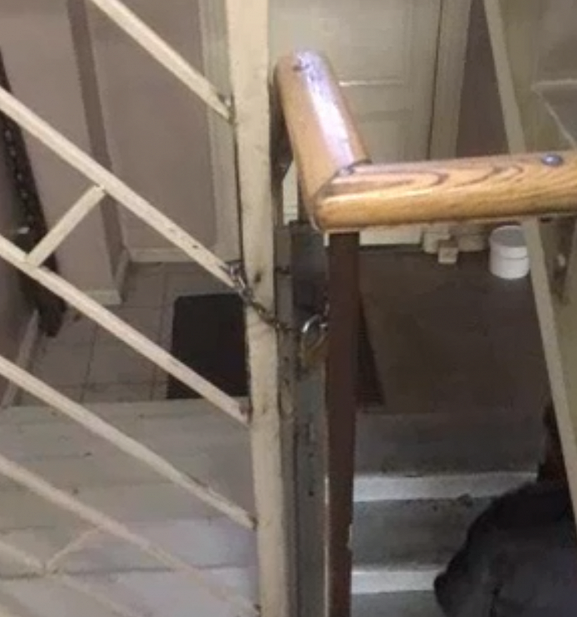


    UN 243. Durvis evakuācijas ceļos ir viegli atveramas no telpas iekšpuses bez aizkavējuma un šķēršļiem. Par aizkavējumu tiek uzskatīts jebkurš šķērslis, kas liedz atvērt durvis trīs sekunžu laikā.

Slide 33



    Neaizkraut evakuācijas ceļus
    Droša pulcēšanās vieta

Slide 34

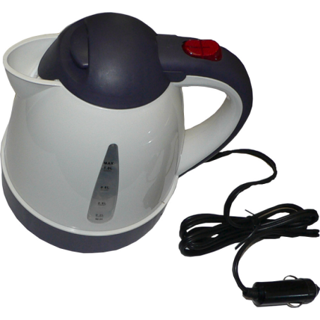
    Nelietot atklātu uguni (izņemot kurināt
    ugunskuru nometnes darbinieku
    klātbūtnē ugunskuram paredzētajā vietā)
    Nelietot bojātas elektroierīces
    (personīgās elektroierīces
    pēc lietošanas atslēgt no
    elektrotīkla,
    noteikt lietošanas vietu)

Slide 35
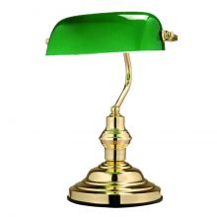
    Aizliegts novietot degtspējīgas vielas un priekšmetus tuvāk par 0,5 m no gaismas ķermeņiem, izņemot gadījumu, ja to pieļauj ražotājs;

Slide 36
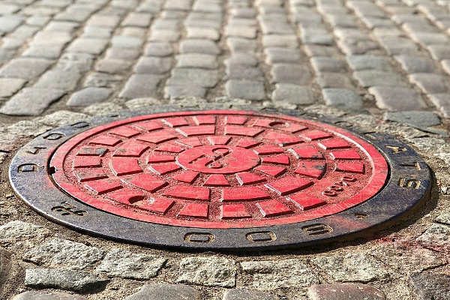
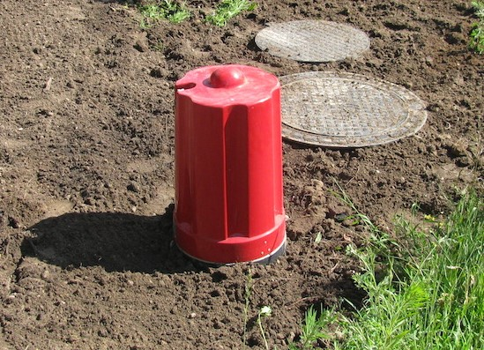

Aizliegts:
- ierīkot stāvvietu un novietot transportlīdzekli uz ugunsdzēsības hidranta akas vai aizkraut to;
novietot vielas un priekšmetus 1,5 m rādiusā no ugunsdzēsības hidranta akas;

Slide 37
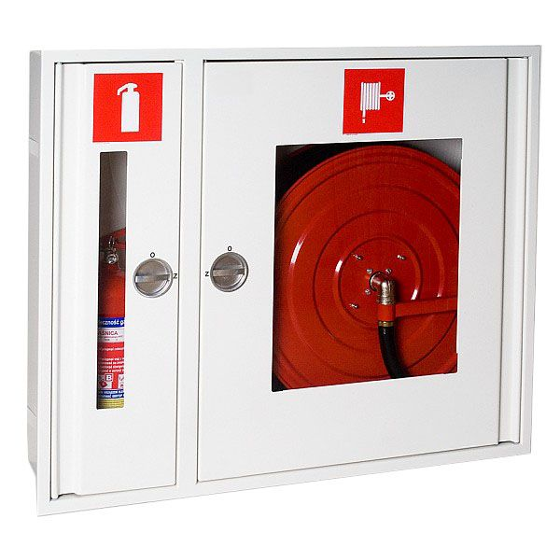
novietot vielas un priekšmetus tuvāk par 1 m no iekšējā ugunsdzēsības ūdensvada krāna.

Slide 38
Ugunskuri
    Pašvaldības saistoši noteikumi
Rīgas domes saistošie noteikumi Nr.80
Rīgā 2007.gada 19.jūnijā (prot. Nr.74, 5.§)
Sabiedriskās kārtības noteikumi Rīgā
6. Publiskās vietās aizliegts:
6.19. kurināt ugunskuru ārpus pašvaldības speciāli šim nolūkam iekārtotām vietām, izņemot pašvaldībā saskaņotu pasākumu norises laikā un vietā, kā arī valsts noteiktās svētku, atceres un atzīmējamās dienās, nebojājot apstādījumus un ievērojot ugunsdrošības prasības.
6.¹ Papildus 6.punktā noteiktajiem ierobežojumiem Rīgas pilsētas peldvietās aizliegts:
6.¹3. celt teltis, kurināt ugunskurus;

Slide 39

    Latvijas teritorijā meža ugunsnedrošo periodu izsludina Valsts meža dienests
423. Meža ugunsnedrošajā laikposmā aizliegts:
423.1. veidot atklātu liesmu mežā un purvā, izņemot rekreācijas objektus, kas nepieļauj uguns izplatīšanos ārpus šīs vietas. Rekreācijas objektos ugunskura vietu atstāj, kad uguns nodzēsta un gruzdēšana pilnīgi beigusies;
423.3. nomest mežā, purvos vai uz tos šķērsojošiem ceļiem degošus vai gruzdošus sērkociņus, izsmēķus un citus priekšmetus;

Slide 40
423.8. bez saskaņošanas ar Valsts meža dienesta attiecīgo teritoriālo struktūrvienību veikt jebkāda veida dedzināšanu (tai skaitā ciršanas atlieku dedzināšanu).
424. Meža objektā aizliegts:
424.3. dedzināt ciršanas atliekas vai kurināt ugunskuru:
424.3.1. tuvāk par 2 m no augošiem kokiem;
424.3.2. vietās, kur augsnes kūdras slānis ir biezāks par 0,15 m, izņemot gadījumu, ja dedzināšana notiek laika posmā no 1. novembra līdz 1. martam;

Slide 41
Ugunsdrošības pārbaude paredzamās nometnes vietā un piemērojamā administratīvā prakse

Slide 42
Paredzamās nometnes vietas ugunsdrošības pārbaude
VUGD teritoriālā struktūrvienības Valsts ugunsdrošības uzraudzības amatpersona veic paredzamās nometnes vietas ugunsdrošības pārbaudi.
Pēc pārbaudes tiek izsniegts pozitīvs Atzinums par atbilstību ugunsdrošības prasībām, ja nometnes vietā nav konstatēti būtiski ugunsdrošības noteikumu pārkāpumi.
Pēc pārbaudes tiek izsniegts negatīvs Atzinums par atbilstību ugunsdrošības prasībām, ja nometnes vietā ir konstatēti būtiski ugunsdrošības noteikumu pārkāpumi, un par tiem tiek sastādīts Pārbaudes akts.

Slide 43
Ugunsdrošības un ugunsdzēsības likums
Viena naudas soda vienība ir 5 euro
55. pants. Ugunsdrošības prasību neievērošana
(1) Par normatīvajos aktos noteikto ugunsdrošības prasību neievērošanu piemēro brīdinājumu vai naudas sodu fiziskajai personai no sešām līdz piecdesmit sešām naudas soda vienībām, bet juridiskajai personai — no piecdesmit sešām līdz divsimt astoņdesmit naudas soda vienībām.

Slide 44
(2) Par normatīvajos aktos noteikto ugunsdrošības prasību neievērošanu, ja tās rezultātā izcēlies ugunsgrēks, piemēro naudas sodu fiziskajai personai no divdesmit astoņām līdz astoņdesmit sešām naudas soda vienībām, bet juridiskajai personai — no divsimt astoņdesmit līdz astoņsimt sešdesmit naudas soda vienībām.
(3) Par kūlas dedzināšanu piemēro naudas sodu fiziskajai personai no piecdesmit sešām līdz simt četrdesmit naudas soda vienībām.

Slide 45
Ugunsdzēsības aparāti

Slide 46
Ugunsdzēsības aparātu izvietojums
Ja telpās atrodas elektroiekārtas zem sprieguma, tad telpās vismaz 50% esošo ugunsdzēsības aparātu jābūt piemērotiem elektroiekārtu dzēšanai. (1000V).
262. Maksimālais attālums no jebkuras vietas telpā līdz ugunsdzēsības aparāta atrašanās vietai:
262.1. saimnieciskās darbības objektā nedrīkst pārsniegt 20 m; (+ 20 m , ja ir UG krāni)
Nepārtrauktas darbības laiks (pulvera aparātiem):
± 1kg-6s; 2kg-8s; 4kg-10s; 6kg-12s.

Slide 47
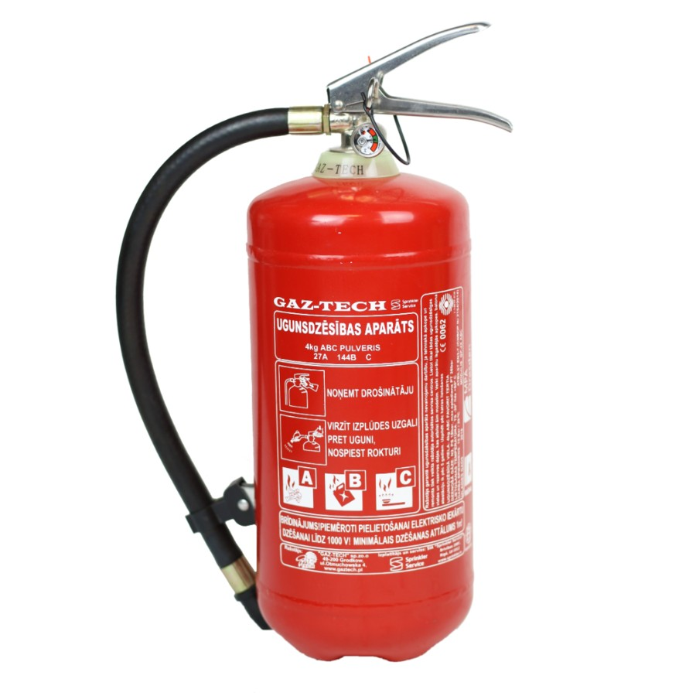


Slide 48
Civilās aizsardzības un katastrofas pārvaldīšanas likums
Likuma mērķis ir noteikt civilās aizsardzības sistēmas un katastrofas pārvaldīšanas subjektu kompetenci, lai pēc iespējas pilnīgāk nodrošinātu cilvēku, vides un īpašuma drošību un aizsardzību katastrofas vai katastrofas draudu gadījumā.

Slide 49
12.pants. Juridisko un fizisko personu pienākumi un tiesības
(1) Juridisko un fizisko personu pienākumi civilās aizsardzības jomā ir šādi:
1) atbilstoši šim likumam un citiem normatīvajiem aktiem nodrošināt savā īpašumā vai tiesiskajā valdījumā esoša īpašuma uzturēšanu un ekspluatēšanu tā, lai neradītu kaitējumu cilvēku, vides un īpašuma drošībai;

Slide 50
2) nekavējoties ziņot attiecīgajām valsts vai pašvaldību institūcijām par katastrofu vai katastrofas draudiem;
3) katastrofas vai katastrofas draudu gadījumā rīkoties saskaņā ar atbildīgo valsts vai pašvaldību institūciju sniegto informāciju un šo institūciju amatpersonu norādījumiem;
4) nodrošināt valsts civilās aizsardzības plānā un sadarbības teritoriju civilās aizsardzības plānos juridiskajai personai noteikto pasākumu precīzu un savlaicīgu izpildi.

Slide 51
13.pants. Objekts, tā īpašnieka vai tiesiskā valdītāja pienākumi un tiesības
Objekta īpašnieks vai tiesiskais valdītājs, lai izpildītu šā panta otrās un trešās daļas prasības, nodrošina:
1) objekta plānojuma shēmas izstrādāšanu, tajā norādot ēku, telpu un inženierbūvju izvietojumu, elektroapgādes, ūdensapgādes, gāzes vai degvielas apgādes atslēguma punktus, bīstamo iekārtu atrašanās vietas;
2) objekta iekšējo reglamentējošo dokumentu izstrādāšanu; (Objekta ugunsdrošības instrukcija,…)

Slide 52
Civilās aizsardzības plāns
Valsts civilās aizsardzības plāns
Pašvaldības vai sadarbības teritorijas civilās aizsardzības plāns
Paaugstinātas bīstamības objekta civilās aizsardzības plāns
Objekta civilās aizsardzības plāns (kritiskās infrastruktūra un tajā var atrasties vairāk par 100 cilvēkiem)

Slide 53
CIVILĀ AIZSARDZĪBA
112
112 ir vienots ārkārtējo izsaukumu tālrunis Latvijā un Eiropas Savienības valstīs.
Tāpat var izmantot arī dienestu tiešos telefona savienojumus:
- ugunsdzēsēji 112;
- policija 110;
- ātrā palīdzība 113;
- gāzes avārijas dienests 114.

Slide 54
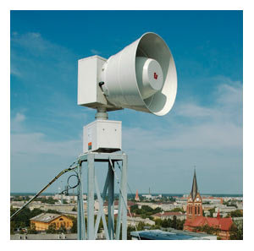
IEDZĪVOTĀJU APZIŅOŠANA
Lai brīdinātu iedzīvotājus katastrofu un to draudu gadījumos, tiks iedarbinātas trauksmes sirēnas. Ieslēdz radio vai televizoru.

Slide 55
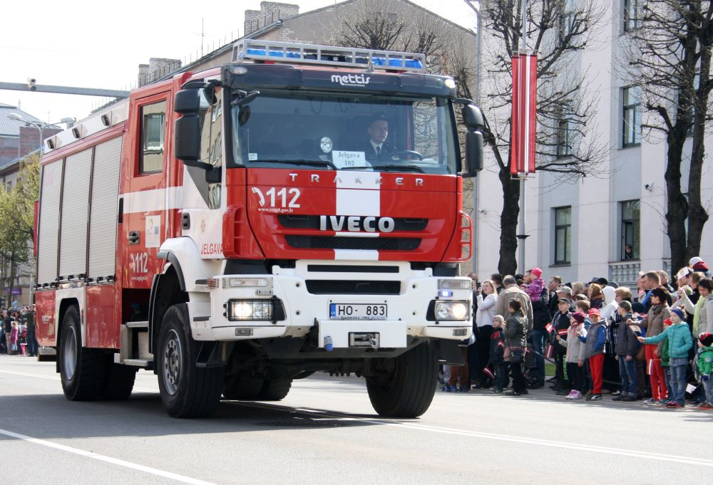
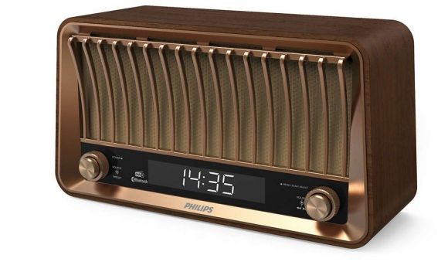
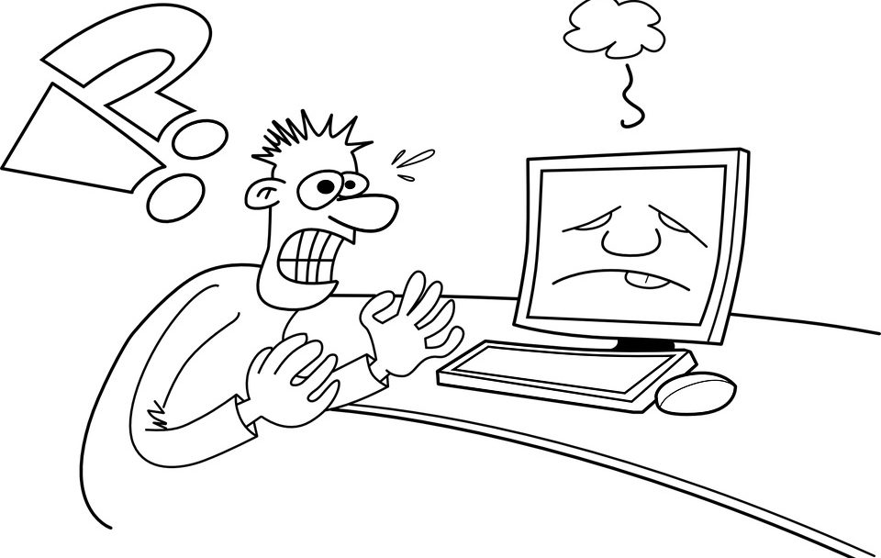
APDRAUDĒTO CILVĒKU EVAKUĀCIJA
Informācija par evakuēšanās tiks sniegta pa radio un televīziju, vai ar policijas, ugunsdzēsēju automašīnu skaļruņu palīdzību

Slide 56
GATAVĪBA NESTANDARTA SITUĀCIJĀM
Iepriekš sagatavojieties iespējamām ārkārtas, nestandarta situācijām. Ieteicams turēt pieejamus:
- uzlādētu telefonu;
- sērkociņus, sveces, kabatas lukturus, petrolejas lampu;
- radio ar rezerves baterijām;
- gāzes (spirta) plītiņu;
- medicīnisko aptieciņu un nepieciešamās zāles;
- pārtikas rezerves, kuras uzglabājamas ārpus ledusskapja un dzeramo ūdeni;
- skaidru naudu.
Personas dokumentus uzglabājiet visiem ģimenes locekļiem zināmā un pieejamā vietā.

Slide 57
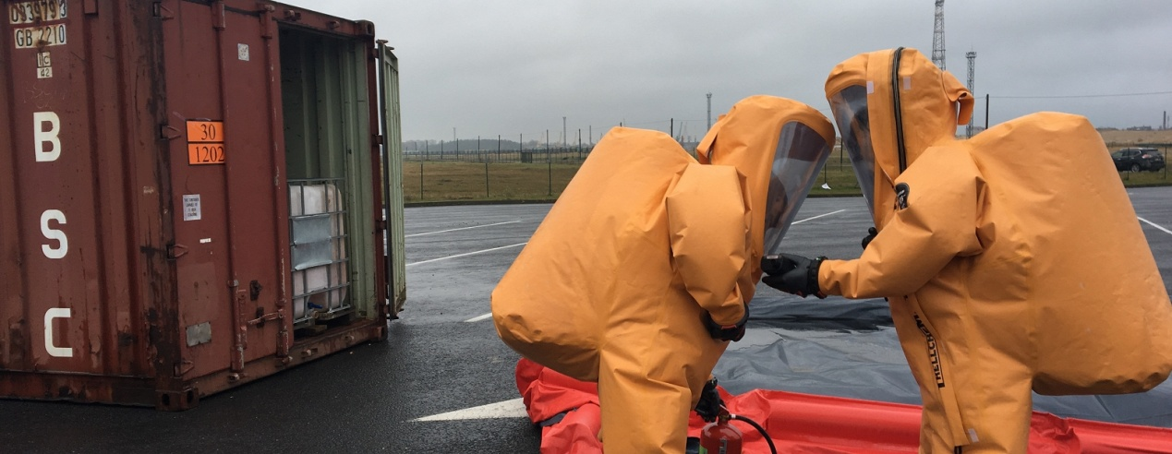
BĪSTAMU ĶĪMISKO VIELU NOPLŪDES GADĪJUMOS
RĪCĪBA ATRODOTIES TELPĀS aizveriet un noblīvējiet (ar ūdenī samitrinātu audumu) logus, durvis, ventilācijas lūkas.
RĪCĪBA ATRODOTIES ĀRPUS TELPĀM meklējiet patvērumu tuvākajā ēkā. Ja tas nav iespējams, steidzīgi dodieties projām no bīstamās zonas perpendikulāri vēja virzienam

Slide 58
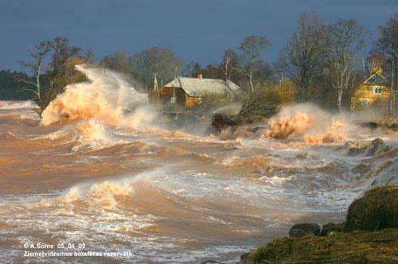
VĒTRA
Neatstājiet telpas bez īpašas nepieciešamības.
Atrodoties ārpus telpām, nestāviet paši un nenovietojiet transporta līdzekļus zem atsevišķi stāvošiem kokiem, vieglām konstrukcijām, elektrolīnijām u.c
Klajā laukā sameklējiet vietu kur patverties, piemēram, grāvi vai ieplaku. Ja tādas nav, vēja brāzmas gadījumā nogulieties zemē.
2005

Slide 59
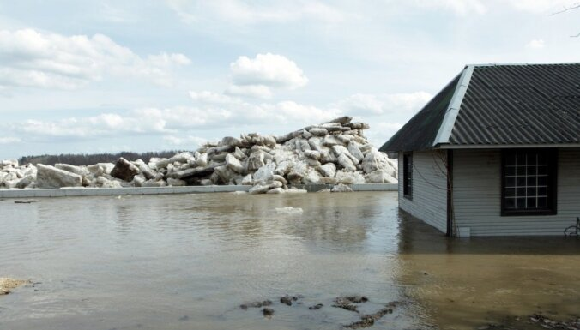
RĪCĪBA PLŪDU GADĪJUMĀ
Jau savlaicīgi jāsagatavo līdzņemšanai dokumenti, nepieciešamie medikamenti, nauda, apģērbi un apavi, pārtikas rezerve
2013

Slide 60
https://nometnes.gov.lv/
Nometņu vadītājiem
Metodiskie materiāli
RĪCĪBA KRĪZES SITUĀCIJĀ _JAUNSARDZES CENTRS- 36 stundas

Slide 61
Rīcība ugunsgrēka gadījumā
Ugunsgrēka 4 bīstamie faktori
Dūmi un gāzes
Karstums
Orientācijas zudums telpā
Laiks

Slide 62
informācija par rīcību dažādu apdraudējumu gadījumā Valsts ugunsdzēsības un glābšanas dienesta mājas lapā vugd.gov.lv sadaļā: Drošības padomi
You Tube “Bīstamā robeža”

